Slide 1
Selvevaluering 2022
Læringcaféen
– en del af læringsmiljøet på SOSU Esbjerg
0. Baggrund, formål, metode og proces

Slide 2
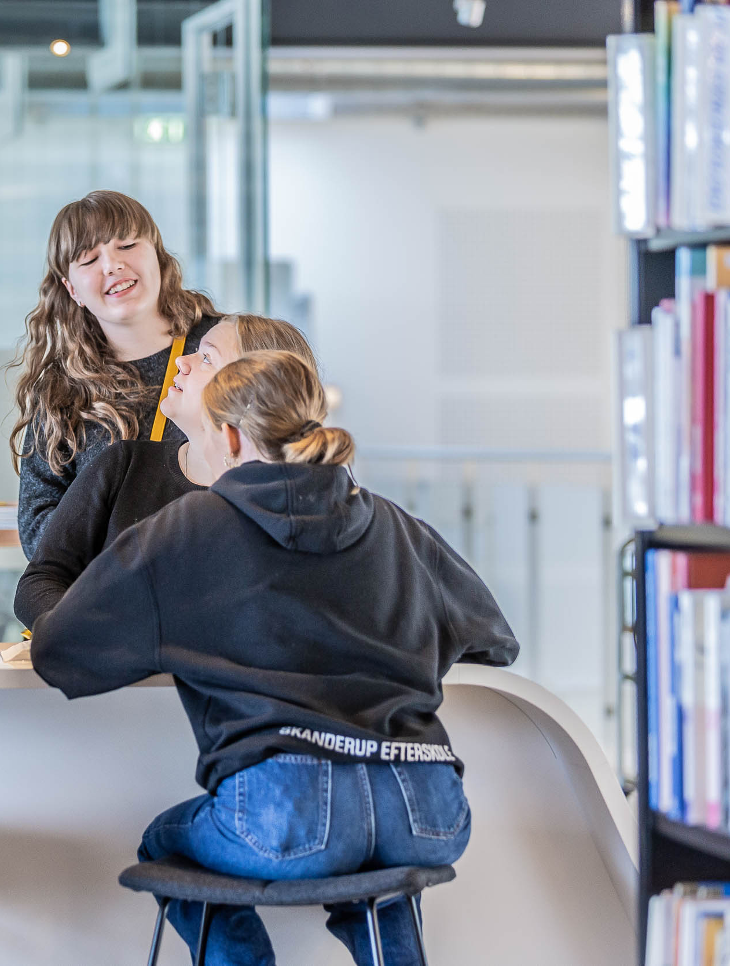
Baggrund
Baggrund for selvevalueringen:
Hovedbekendtgørelsens kap. 2
Baggrund for udvalgt område:
Efter Corona-nedlukningerne har der - både fra elever og lærere - været et ønske om en udvikling af "lektiecaféen" hen imod en "læringscafé" med fokus på
Større nærhed
Let tilgængelighed
Samling af tilbud
Elevernes behov for læring
Baggrund for nuværende tilbud:
Skolens FPDG
Strategi 2025 - læringsformer og nye kompetencer

Slide 3
Formål med årets selvevaluering
Vi vil med selvevalueringen
Undersøge elevernes kendskab til og brug af nuværende Læringscafé
Undersøge elevernes ønsker til udviklingen af Læringscaféen
Kvalificere udviklingen af Læringscaféen med udgangspunkt i
Forskellige elevperspektiver og –behov
Lærernes faglige vurdering
Ledelsens prioriteringer

Slide 4
Metode: -> Spørgeskemaundersøgelse af elevernes kendskab til, brug af samt ønsker til udvikling af Læringscaféen -> På baggrund af ovenstående – og med udgangspunkt i Strategi 2025 samt FPDG – gennemføres fokusgruppeinterviews med udvalgte elevtyper, udvalgte tovholdere i Læringscaféen og udvalgte uddannelsesledere om deres forskellige syn på udviklingsbehov

Slide 5
Metode og proces (1/4)
1. Fakta om spørgeskemaundersøgelsen af elevernes kendskab til,
brug af samt ønsker til udvikling af Læringscaféen
Valg af fokus og referencerammer for de semi-strukturerede
fokusgruppeinterviews
På baggrund af spørgeskemaundersøgelsen og aktuelle pædagogiske
drøftelser blev følgende fokus valgt:
Motivation / ”Vejen til motiverede elever”, EMU, juni 2022
Noemi Katznelson
”Læringsmestring” / ”Self-efficacy”, Kognition & pædagogik, 2012
Albert Bandura
Skolens FPDG, særligt
”Læreren er central i forhold til elevernes engagement, motivation og læring”
”Læreren skal være understøttende i forhold til relationen lærer, elev og fag"
”Lærerne skal understøtte elevens udvikling af tilegnelseskompetencer"

Slide 6
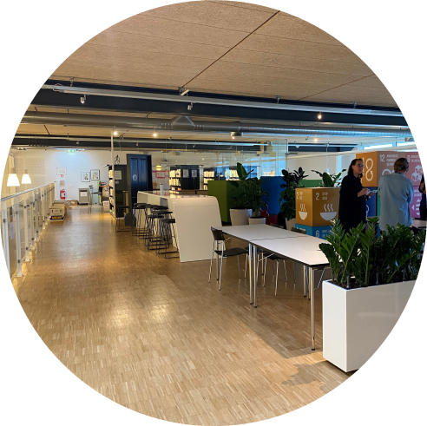
Metode og proces (2/4)
Udarbejdelse af fælles spørgeguide til fokusgruppeinterviewene
Fokusgruppeinterviews - med 3 elevgrupper:
6 elever, der bruger Læringscaféen
3 elever, der ikke bruger Læringscaféen
3 elever, der oplever sproglige udfordringer og som bruger/ikke bruger Læringscaféen
Deltagerne i fokusgruppeinterviewene var elever, der selv meldte sig efter opslag på TEAMS og opsøgende arbejde i kantinen
5. Fokusgruppeinterview med 3 tovholdere i Læringscaféen

Slide 7
Metode og proces (3/4)
6. Opsamling på udvalgte budskaber fra fokusgruppeinterviewene
Tematik: Motivation og ”Læringsmestring” – Self-efficacy”
Tematik: Lærerens rolle
Tematik: Tilbud og læringsmiljø
Høring i Elevrådet
Aftale om at følge op mhp. fortsat elevinddragelse Læringscaféens udvikling
8. Information, dialog og kvalificering i PU
Afrapportering i forhold til 3 ”rum”
Fakta – sendes ud som forberedelse til mødet 23. jan. 2023
Narrativer – læses og opleves på mødet d. 23. jan. 2023
Reflekterende dialoger via Padlet og fælles opsamling

Slide 8
Metode og proces (4/4)
10. Drøftelse i ledelsen og valg af prioriteringer (den 6. feb. 2023)
Drøftelse af undersøgelsens resultater og de efterfølgende refleksioner.
Hvordan fortsætter vi den reflekterende dialog om ”Læringscaféen for alle”?
Afklaringer
Prioriteringer
Strategi 2025
Udviklingen af projekt: ”Det Fleksible Læringsforløb”

Slide 9
Tidslinje
Jun. 2022 | Spørgeskemaundersøgelsen gennemføres
Sep. 2022 | Pitching: PP om den videre planlægningen af selvevalueringen 2022 - Uddannelseschefen tager stilling til oplægget.
10. okt. 2022 | Præsentation af og fokus i selvevalueringen drøftes i PU
Uge 43 | Fokusgruppe-interviewguide udarbejdes
27. okt. – 3. nov. 2022 | Udviklingskonsulenterne gennemfører de 3 elev-fokusgruppe-interviews
17. nov. 2022 | Udviklingskonsulenterne gennemfører fokusgruppeinterview med tovholderne i Læringscaféen
24. nov. 2022 | Hovedtendenserne fra fokusgruppeinterviewene drøftes i elevrådet
Dec. 2022 | Udviklingskonsulenterne udarbejder udkast til konklusioner / afrapportering
23. jan. 2023 | Tendenser, konklusioner og udviklingsønsker drøftes i PU
6. feb. 2023 | EUD-ledergruppen skaber et fælles billede af Læringscaféen i fremtiden, og prioriterer udviklingsønsker samt opfølgningsplan

